Slide 1







海 亮 高 级 中 学
HAILIANG SENIOR HIGH SCHOOL
数论选讲
DeaphetS

Slide 2


海 亮 高 级 中 学
积性函数
HAILIANG SENIOR HIGH SCHOOL
如果函数$f\left(x\right)$满足对于任意的$\gcd\left(n,m\right)=1$有$f\left(nm\right)=f\left(n\right)⋅f\left(m\right)$，则$f\left(x\right)$称为积性函数
如果函数$f\left(x\right)$满足对于任意的$n,m$有$f\left(nm\right)=f\left(n\right)⋅f\left(m\right)$，则$f\left(x\right)$称为完全积性函数
对于积性函数$f\left(x\right)$，有$f\left(∏p_{i}^{e_{i}}\right)=∏f\left(p_{i}^{e_{i}}\right)$

Slide 3
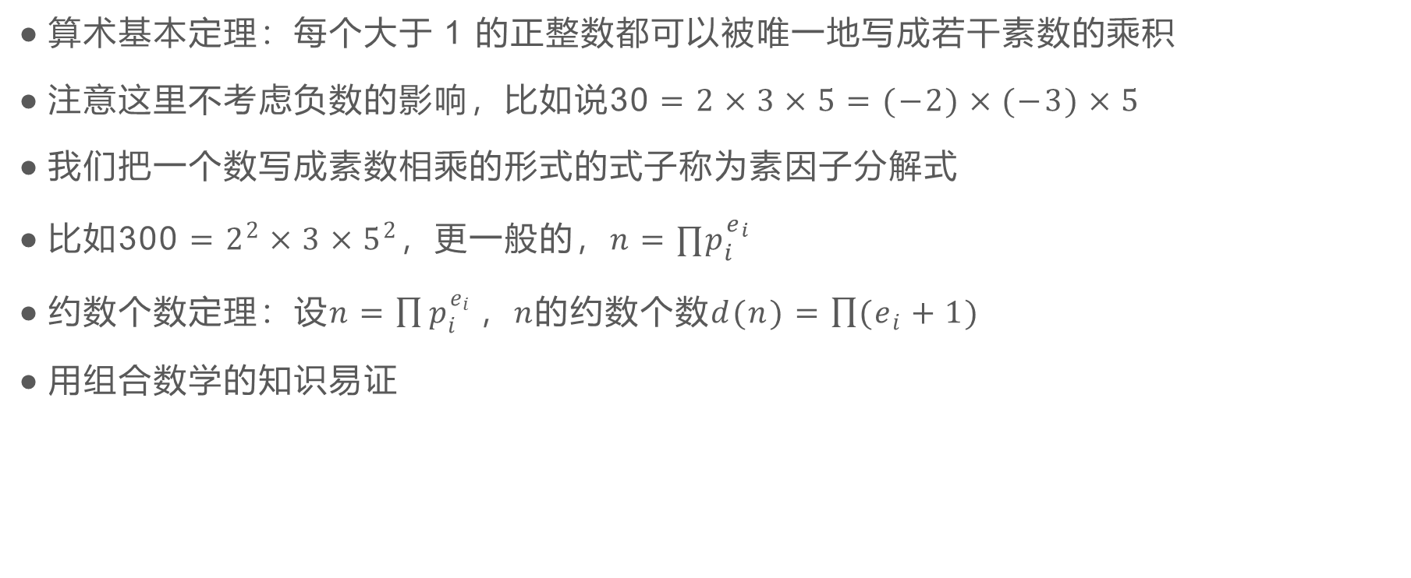
海 亮 高 级 中 学
算术基本定理/唯一分解定理
HAILIANG SENIOR HIGH SCHOOL
算术基本定理：每个大于 1 的正整数都可以被唯一地写成若干素数的乘积
注意这里不考虑负数的影响，比如说$\text{30}=2×3×5=(−2)×(−3)×5$
我们把一个数写成素数相乘的形式的式子称为素因子分解式
比如$\text{300}=2^{2}×3×5^{2}$，更一般的，$n=∏p_{i}^{e_{i}}$
约数个数定理：$设n=\prod{p_{i}^{e_{i}}}，n的约数个数d(n)=\prod{(e_{i}+1)}$
用组合数学的知识易证

Slide 4
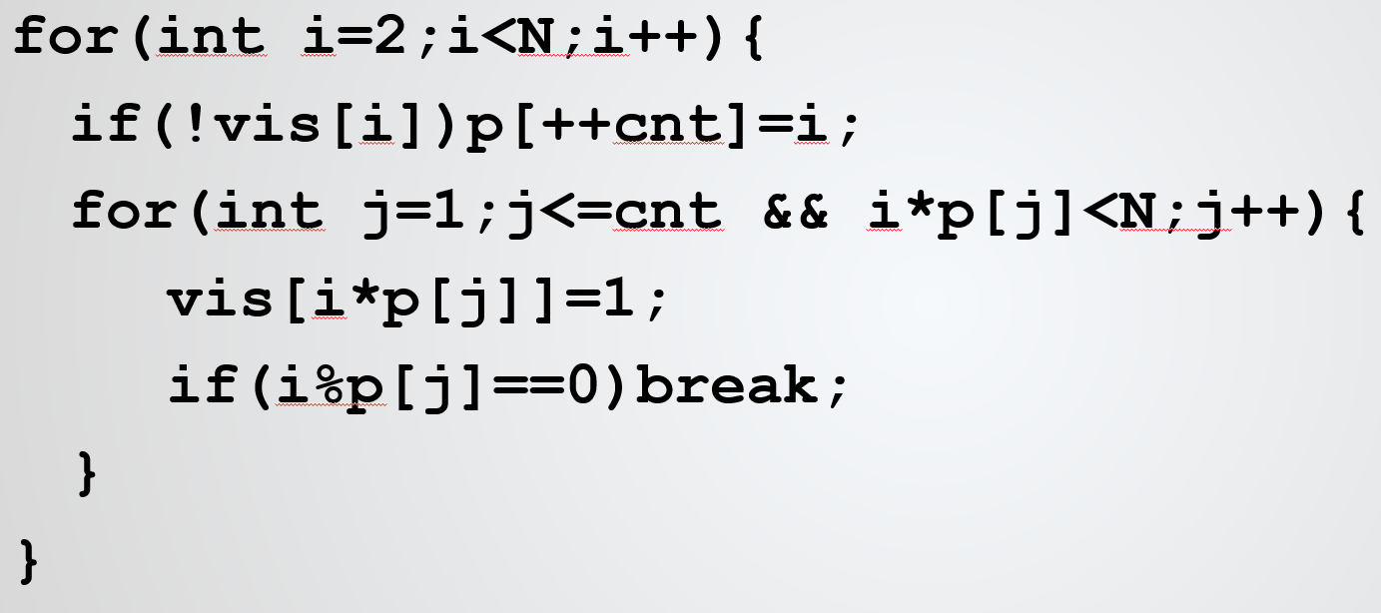

海 亮 高 级 中 学
线性筛
HAILIANG SENIOR HIGH SCHOOL
这份代码应该大家都写烂了，我们都知道这份代码是$O\left(n\right)$的，但为什么呢
每个数字会且只会被他的最小质因数筛到一次
利用这一性质，我们就可以较为快速地处理一些问题

Slide 5
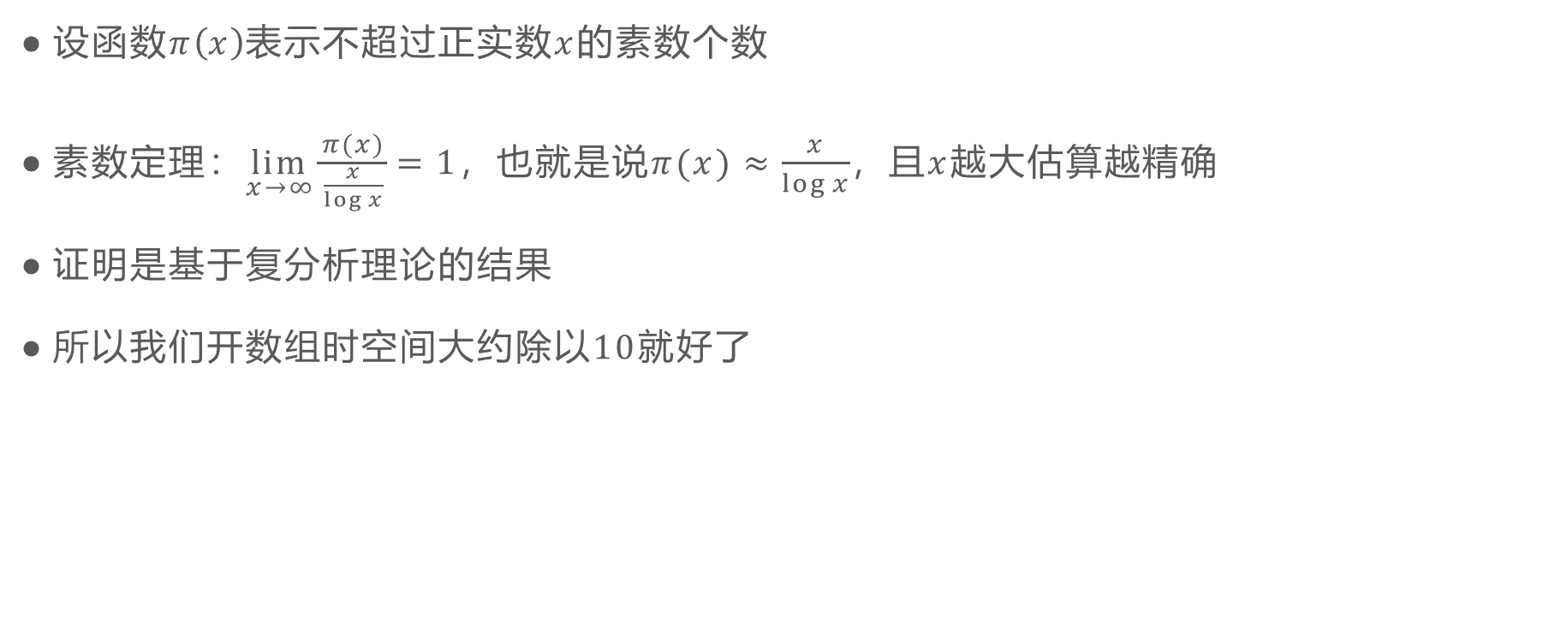
海 亮 高 级 中 学
素数的分布
HAILIANG SENIOR HIGH SCHOOL
设函数$π\left(x\right)$表示不超过正实数$x$的素数个数
素数定理：$\lim_{x→∞}{\frac{π(x)}{\frac{x}{\log{x}}}}=1$，也就是说$π(x)≈\frac{x}{\log{x}}$，且$x$越大估算越精确
证明是基于复分析理论的结果
所以我们开数组时空间大约除以$10$就好了

Slide 6

海 亮 高 级 中 学
线性筛I
HAILIANG SENIOR HIGH SCHOOL
预处理所有的$i^{N}$：计算 $Ans=⊕_{i=1}^{N}\left(i^{N}mod \left({10}^{9}+7\right)\right)$ ，$⊕$表示异或和
$1≤N≤1.3×{10}^{7}$

Slide 7

海 亮 高 级 中 学
线性筛II
HAILIANG SENIOR HIGH SCHOOL
预处理所有的$d\left(i\right)$：$q$次询问，每次询问一个数字$n$的约数个数
$1≤n≤{10}^{7},1≤q≤{10}^{5}$

Slide 8

海 亮 高 级 中 学
特殊情况下的分解质因数
HAILIANG SENIOR HIGH SCHOOL
有些时候，我们对于一个数字$n$，可能需要求出最大的$b$，使得$n=ab^{2}$
这里介绍一种可以$O\left(n^{\frac{1}{3}}\right)$找到对应$a,b$的做法
注意到，由于$a⋅b⋅b=n$，所以$\min\left\{a,b,b\right\}≤n^{\frac{1}{3}}$
于是在这种情况下，我们就只需要枚举$n^{\frac{1}{3}}$以内的所有能整除$n$的数，并判断对应数字能否成为$a$或$b$，并更新$b$的最大值（判断$\frac{n}{d}$是否为完全平方数，以及$d^{2}∣n$）
或者有个常数更为优秀的做法，每次找到一个$n$的约数时可以直接除掉，最后判断剩下的数字是否为完全平方数

Slide 9

海 亮 高 级 中 学
欧拉函数
HAILIANG SENIOR HIGH SCHOOL
我们知道欧拉函数$φ\left(n\right)$表示小于等于$n$的正整数中与$n$互质的数的个数
而欧拉函数的求法除了我们熟知的线性筛外，还可以借助如下公式
$$φ\left(n\right)=n⋅\prod_{p∣n}{\frac{p−1}{p}}$$
因此也可以用类似分解质因数的方式$O\left(\sqrt{W}\right)$来求欧拉函数的值

Slide 10

海 亮 高 级 中 学
最大公约数
HAILIANG SENIOR HIGH SCHOOL
给定正整数$n$，要求统计$\left[1,n\right]$中，所有数字与$n$取$gcd$后，对应的值有哪些，以及每个值分别会出现多少次
$n≤{10}^{13}$

Slide 11

海 亮 高 级 中 学
Same GCDs
HAILIANG SENIOR HIGH SCHOOL
给定两个正整数$a,m$，求有多少在$\left[0,m\right)$内的整数$x$满足：$\gcd\left(a,m\right)=\gcd\left(a+x,m\right)$
$1≤a<m≤{10}^{10}$

Slide 12

海 亮 高 级 中 学
沙拉公主的困惑
HAILIANG SENIOR HIGH SCHOOL
求$\left[1,N!\right]$的正整数中，与$M!$互质的数的个数
$1≤M≤N≤{10}^{7}$

Slide 13

海 亮 高 级 中 学
火星人
HAILIANG SENIOR HIGH SCHOOL
给定$N，$求最小的$x$，使得$φ^{x}\left(N\right)=1$
其中$N=\prod_{i=1}^{m}{p_{i}^{q_{i}}}$，$p,∑m≤{10}^{5},q≤{10}^{9}$

Slide 14

海 亮 高 级 中 学
HAILIANG SENIOR HIGH SCHOOL
我们来推些式子

Slide 15
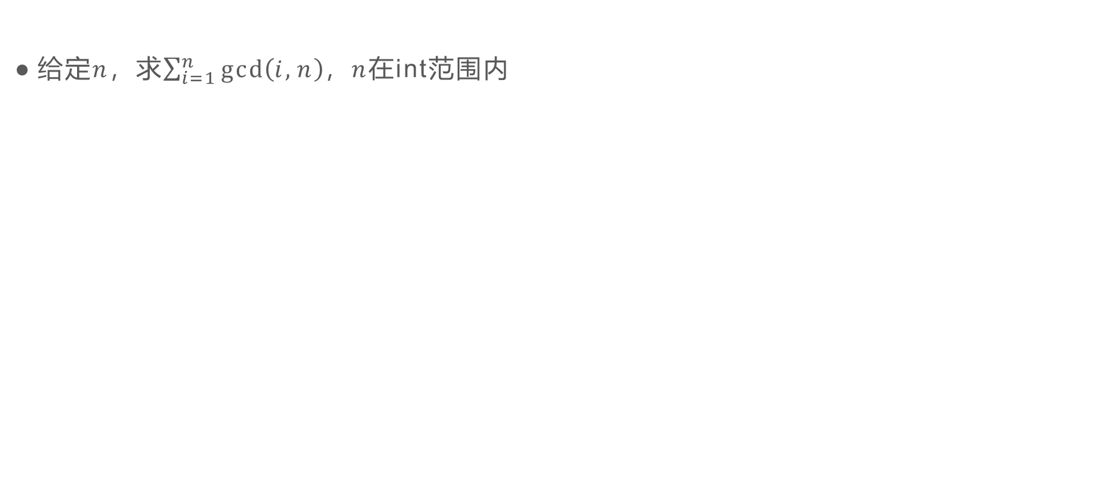
海 亮 高 级 中 学
式子I
HAILIANG SENIOR HIGH SCHOOL
给定$n，$求$\sum_{i=1}^{n}{\gcd\left(i,n\right)}$，$n$在int范围内

Slide 16
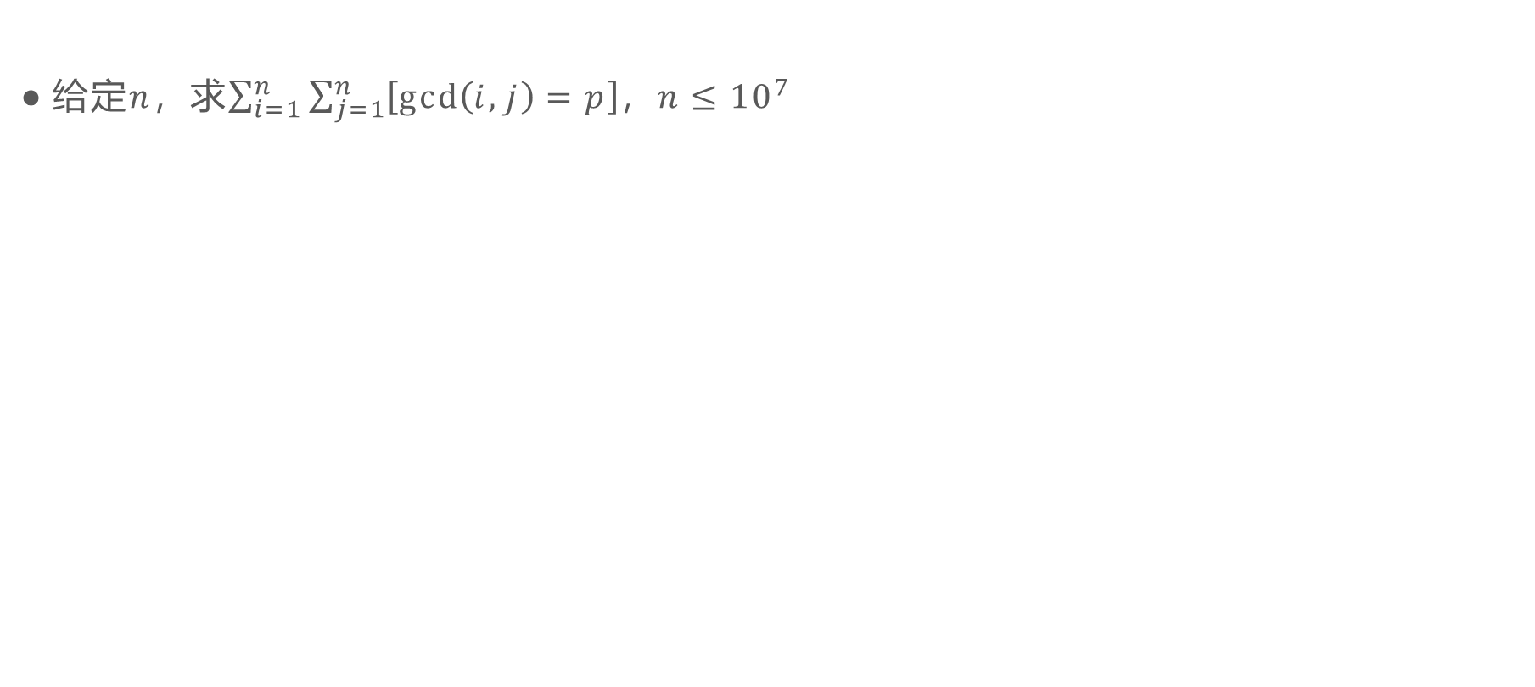
海 亮 高 级 中 学
式子II
HAILIANG SENIOR HIGH SCHOOL
给定$n，$求$\sum_{i=1}^{n}{\sum_{j=1}^{n}{\left[\gcd\left(i,j\right)=p\right]}}$，$n≤{10}^{7}$

Slide 17

海 亮 高 级 中 学
式子III
HAILIANG SENIOR HIGH SCHOOL
给定$n，$求$\sum_{i=1}^{n}{\frac{i}{\gcd\left(i,n\right)}}$，$n≤{10}^{6}$

Slide 18

海 亮 高 级 中 学
式子III Plus
HAILIANG SENIOR HIGH SCHOOL
给定$N，$对所有的$1≤n≤N$求$\sum_{i=1}^{n}{\frac{i}{\gcd\left(i,n\right)}}$，$N≤{10}^{6}$

Slide 19

海 亮 高 级 中 学
式子III Pro
HAILIANG SENIOR HIGH SCHOOL
给定$N，$对所有的$1≤n≤N$求$\sum_{i=1}^{n}{\frac{i}{\gcd\left(i,n\right)}}$，$N≤{10}^{7}$

Slide 20

海 亮 高 级 中 学
数据结构题
HAILIANG SENIOR HIGH SCHOOL
给定长度为$n$的数组$a$，要求实现$q$次操作：
1 l r x 区间乘以一个数$x$
2 l r 输出$φ\left(\prod_{i=l}^{r}{a_{i}}\right)$对${10}^{9}+7$取模的值
$1≤l≤r≤n≤4×{10}^{5},q≤2×{10}^{5},1≤a_{i},x≤300$

Slide 21

海 亮 高 级 中 学
图论题
HAILIANG SENIOR HIGH SCHOOL
给定一个有$n$个点的无向图，其中$\left(u,v\right)$有连边当且仅当$\gcd\left(u,v\right)≠1$。设$d\left(u,v\right)$为点$u$到点$v$的最短路，求$\sum_{i}^{n}{\sum_{j=i+1}^{n}{d\left(u,v\right)}}$
$n≤{10}^{7}$

Slide 22


海 亮 高 级 中 学
HAILIANG SENIOR HIGH SCHOOL

